Slide 1
含有差错检验的DF中继协作
DF即解码重传模式，在DF协议下，中继先要对接收到的信号进行解调、采样判决、存储、译码等数字处理，然后将处理后的数据进行编码调制后再转发。产生原始信号后，进行BPSK调制后，对直传和DF方式采用并行顺序仿真并获得了理论与实际的误码率(BER)。

Slide 2
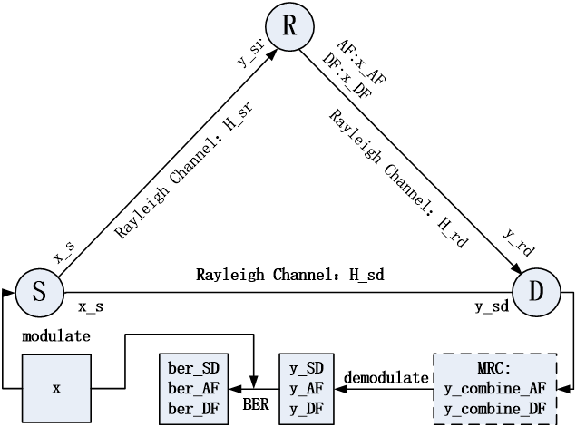
含有差错检验的DF中继协作
原理图如下图所示

Slide 3
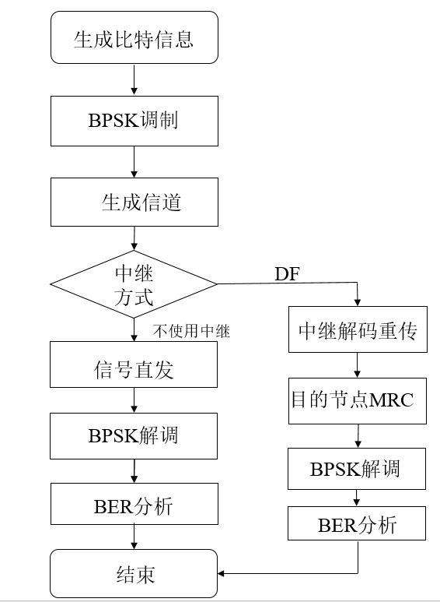
含有差错检验的DF中继协作
程序流程图如下图所示

Slide 4
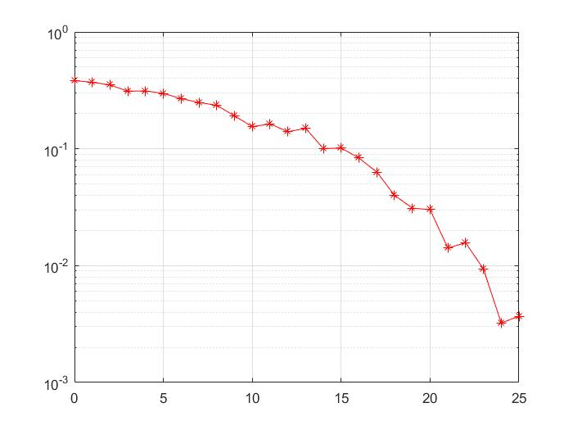
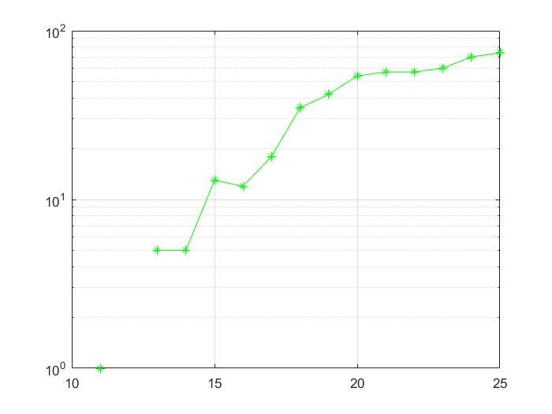

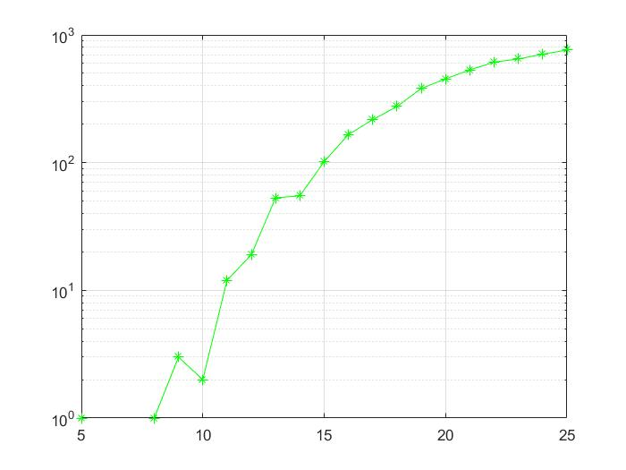
含有差错检验的DF中继协作
程序仿真结果如下图所示

Slide 5
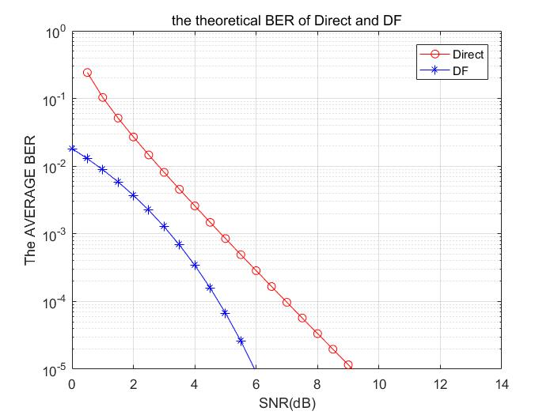
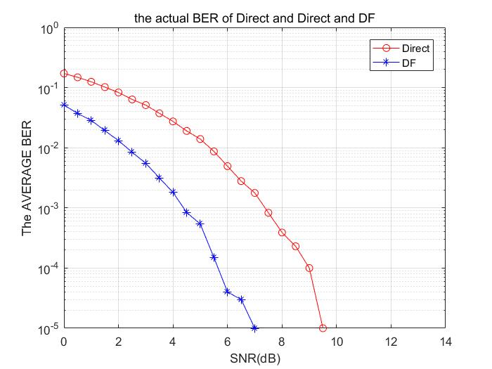
含有差错检验的DF中继协作
程序仿真结果如下图所示

Slide 6
含有差错检验的DF中继协作
Thanks!

